Slide 1
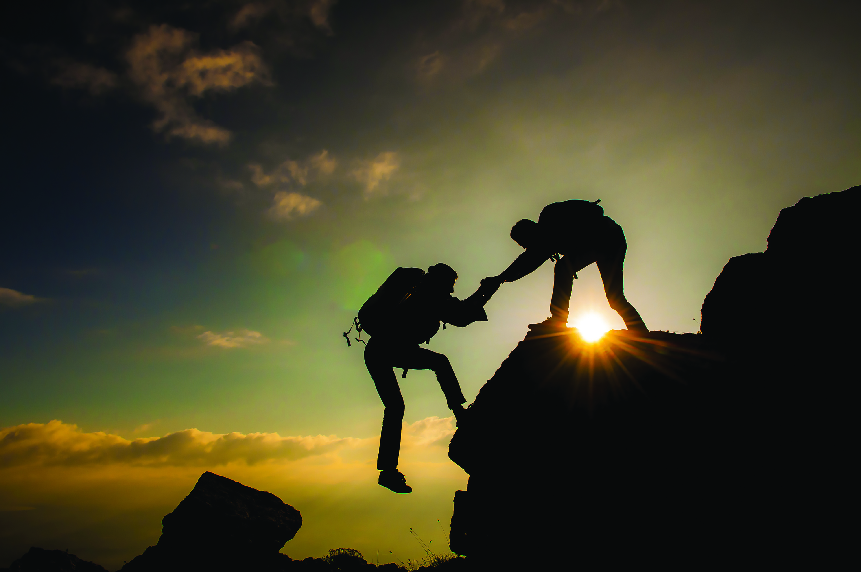
Lección 9
Pacto de Dios con los exiliados
Nehemías 9.32-38; 10.28-29
«Pero tú eres justo en todo lo que ha venido sobre nosotros; porque rectamente has hecho, mas nosotros hemos hecho lo malo». — Nehemías 9.33

Slide 2
Propósito
Los asistentes a esta lección comprenderán que desobedecer los mandamientos de Dios, que son vida, causa humillaciones y muerte. Los sufrimientos que el pueblo pasó en el exilio como castigo de Dios eran justos, porque El SEÑOR con el pueblo fue recto, pero ellos abandonaron su Ley. Toda persona que sienta culpa por haber pecado, si se arrepiente y promete cumplir la Ley de Dios es perdonado y restaurado a una relación de amistad con Dios.

Slide 3
Bosquejo de la lección
Súplica a Dios por los sufrimientos del pueblo cautivo (Neh 9.32).
Admisión de la justicia de Dios y de la culpa del pueblo (vv. 33-35).
Esclavitud del pueblo por su desobediencia (vv. 36-37).
Arrepentimiento y promesa de fidelidad a Dios (9.38; 10.28-29).

Slide 4
Vocabulario bíblico
«LOS REYES DE ASIRIA»: Los reyes de Asiria comenzaron el asedio contra Samaria por tres años, hasta que en el 722 a.C., cuando bajo Salmanasar, rey de Asiria, cayó la ciudad y llevó cautivos a Asiria a los líderes principales y trajo a Samaria poblaciones de otras razas no judías (2 R 17.1-40).
«ANGUSTIA»: Es una aflicción profunda en el alma. Físicamente se expresa como desfallecimiento y ahogo en el área pectoral que es irresistible.

Slide 5
Nehemías 9.32
RVR
VP
32 »Ahora pues, Dios nuestro, Dios grande, fuerte, temible, que guardas el pacto y la misericordia, no sea tenido en poco delante de ti todo el sufrimiento que ha alcanzado a nuestros reyes, a nuestros gobernantes, a nuestros sacerdotes, a nuestros profetas, a nuestros padres y a todo tu pueblo, desde los días de los reyes de Asiria hasta este día.
32 »Por lo tanto, Dios nuestro, Dios grande, poderoso y terrible, que mantienes tu alianza y tu gran amor, no tengas en poco todas las calamidades que han ocurrido a nuestros reyes, jefes, sacerdotes y profetas, y a nuestros antepasados, y a todo el pueblo, desde el tiempo de los reyes de Asiria hasta el presente.

Slide 6
Nehemías 9.33-34
RVR
VP
33 Pero tú eres justo en todo lo que ha venido sobre nosotros; porque rectamente has hecho, mas nosotros hemos hecho lo malo.
34 Nuestros reyes, nuestros gobernantes, nuestros sacerdotes y nuestros padres no pusieron por obra tu Ley, atendieron a tus mandamientos ni a los testimonios con que los amonestabas.
33 No obstante, tú estás limpio de culpa en todo lo que nos ha sucedido; pues tú has actuado con fidelidad, en tanto que nosotros hemos hecho lo malo.
34 Ni nuestros reyes, jefes y sacerdotes, ni nuestros antepasados, cumplieron tu ley ni hicieron caso de tus mandamientos y de las advertencias que les hiciste.

Slide 7
Nehemías 9.35-36
RVR
VP
35 Pero ellos en su reino y en los muchos bienes que les diste, y en la tierra espaciosa y fértil que entregaste delante de ellos, no te sirvieron, ni se convirtieron de sus malas obras.
36 »Míranos hoy, convertidos en siervos; somos siervos en la tierra que diste a nuestros padres para que comieran su fruto y su bien.
35 Por el contrario, en su reino, y a pesar de los muchos bienes que les diste y del grande y fértil país que les entregaste, no te rindieron culto ni abandonaron sus malas acciones.
36 »Míranos hoy, convertidos en esclavos precisamente en el país que diste a nuestros antepasados para que se alimentaran de sus productos y bienes.

Slide 8
Nehemías 9.37
RVR
VP
37 El fruto de ella se multiplica para los reyes que has puesto sobre nosotros por nuestros pecados, quienes se enseñorean sobre nuestros cuerpos, y sobre nuestros ganados, conforme a su voluntad. ¡En gran angustia estamos! El pueblo se compromete a guardar la Ley.
37 Lo que se produce en abundancia es para los reyes que, por causa de nuestros pecados, has puesto sobre nosotros. Nosotros y nuestros ganados estamos sujetos a sus caprichos. Por eso estamos tan afligidos.»

Slide 9
Nehemías 9.38
RVR
VP
38 »A causa, pues, de todo esto, nosotros hacemos fiel promesa, y la escribimos, firmada por nuestros gobernantes, por nuestros levitas y por nuestros sacerdotes.»
38 Por todo esto, nosotros nos comprometemos firmemente por escrito, y el documento sellado lo firman nuestros jefes, levitas y sacerdotes.

Slide 10
Nehemías 10.28
RVR
VP
28 El resto del pueblo, los sacerdotes, levitas, porteros y cantores, los sirvientes del Templo, y todos los que se habían apartado de los pueblos de las tierras para cumplir con la ley de Dios, con sus mujeres, sus hijos e hijas, todos los que tenían comprensión y discernimiento,
28 En cuanto a los demás ciudadanos, es decir, los sacerdotes, levitas, porteros, cantores, sirvientes del templo, y todos los que se habían separado de la gente de la región para cumplir con la ley de Dios, junto con sus mujeres y todos sus hijos e hijas con uso de razón,

Slide 11
Nehemías 10.29
RVR
VP
29 se reunieron con sus hermanos y sus principales, para declarar y jurar que andarían en la ley de Dios, que fue dada por Moisés, siervo de Dios, y que guardarían y cumplirían todos los mandamientos, decretos y estatutos de Jehová, nuestro Señor.
29 se unieron a sus parientes y a sus jefes, y juraron conducirse según la ley que Dios había dado por medio de su siervo Moisés, y cumplir fielmente todos los mandamientos y decretos y leyes de nuestro Señor.

Slide 12
Resumen - 1
La fe que Nehemías tenía en que Dios es grande, fuerte y temible, que guarda el pacto y la misericordia, le daba la seguridad que si el pueblo se arrepentía de sus pecados, Él lo perdonaría y restauraría a relaciones de amistad con Él y de obediencia a sus mandamientos.
Por su actitud confesional, Nehemías creía que el castigo que Dios impuso a los exilados fue justo porque ellos no oyeron sus advertencias a no desobedecer sus mandamientos.
Los que pasaron los sufrimientos del exilio confesaron sus pecados a Dios confiados en su amor perdonador, juraron que andarían en la Ley de Dios y firmaron una promesa de que así lo harían.

Slide 13
Resumen - 2
Los que firmaron el pacto de proseguir en la obediencia a Dios sostuvieron la fe, hasta el día que llegó Cristo, en quien la obediencia a Dios se consumó en forma perfecta para redención de todo el mundo.
Para efectos de la evangelización la iglesia sabe que la confesión de la condición pecaminosa de uno, amparada en el amor perdonador de Dios, abre a uno a la comunión y obediencia a Dios, pero la negación de la culpa crea un círculo vicioso conducente a la multiplicación del pecado y la muerte espiritual.

Slide 14
Oración
Amantísimo Padre Celestial, gracias porque nos amas y tu amor es primero que nuestro pecado. Porque nos amas, nos hemos levantado de nuestras caídas para seguirte y no queremos pecar más. Ayúdanos a mantenernos en comunión contigo. A revelar la gloria de tu compañía y el poder de tu misericordia para que todos tus hijos e hijas vengan a tu redil. Amén.

